Slide 1
Урок русского языка.
МАОУ лицей имени Героя России В. Волошиной
Учитель начальных классов
Мищенко М. В.

Slide 2
Тёплый
Познавательный
Живой
Запоминающий
Полезный

Slide 3
Заседание редакционного совета газеты
Имя прилагательное

Slide 4
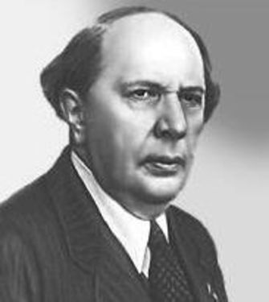
Обращаться с языком надо бережно: точно подбирать слова, правильно строить предложения. И тогда наша речь будет красивой. Красивой должна быть не только устная, но и письменная речь. А. Н. Толстой.

Slide 5
Словарная работа.
….большой души
Бросать слова на….
Проглотить…..
Слово не ……
Вылетит- не поймаешь.
вет..р
…зык
в..р..бей
ч..л..век

Slide 7
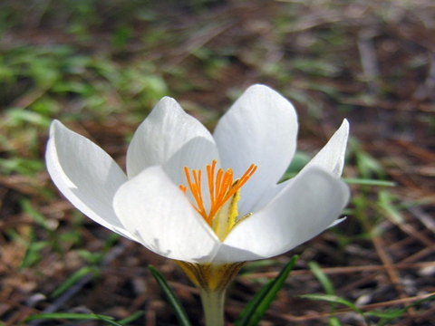

Slide 8
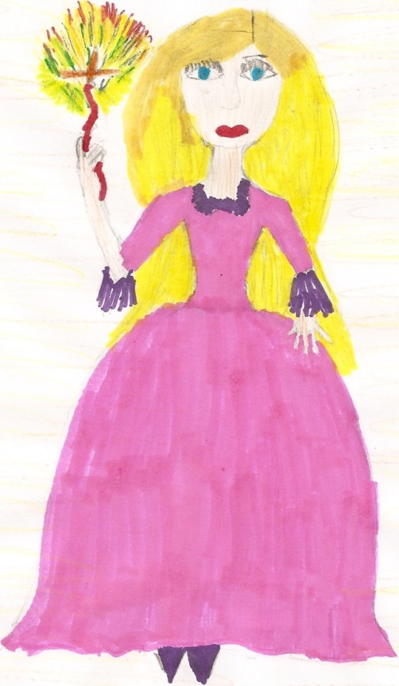
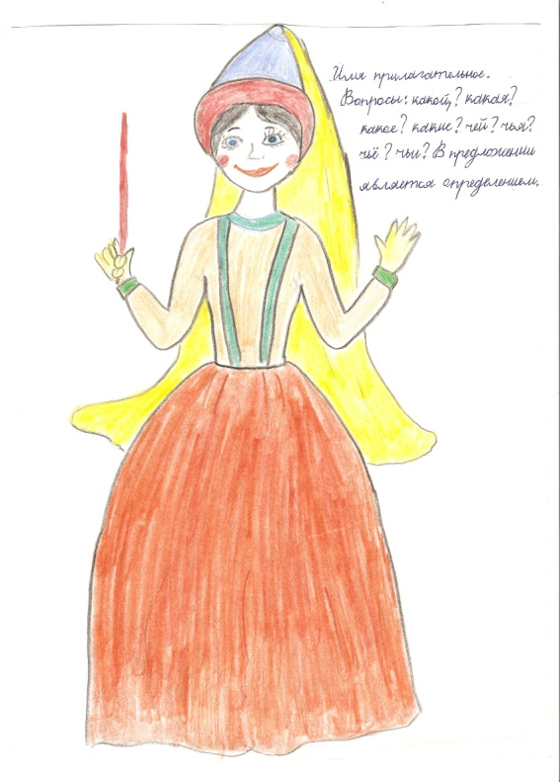
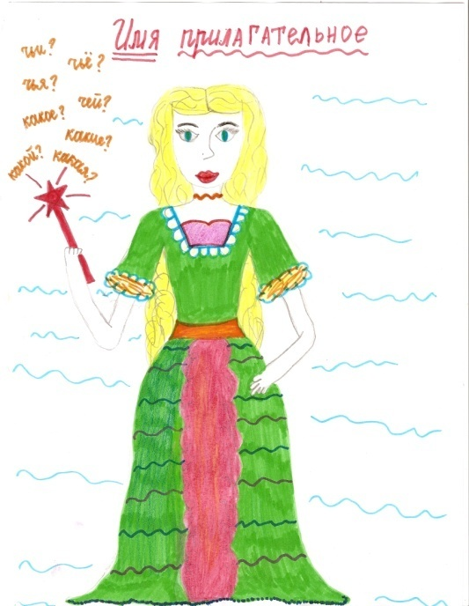
Художницу нашу знает весь свет,
Раскрасит художница всякий предмет.
Ответит всегда на вопросы такие: Какой? Какая? Какое? Какие?

Slide 9
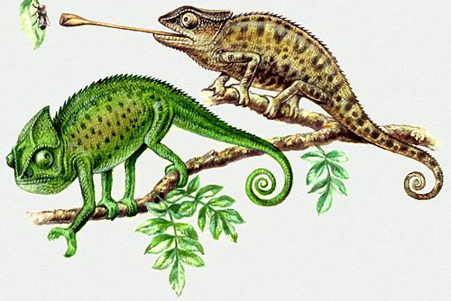

Slide 10
СИНЕЕ
СИНЕЕ
ГОЛУБАЯ
ГОЛУБАЯ
ЗЕЛЁНАЯ
ЗЕЛЁНАЯ

